Slide 1
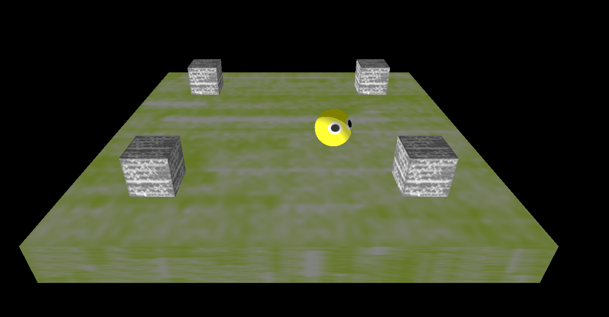
プレイヤーの移動
プレイヤーの移動を作ります。
移動方法は様々ですが、今回は初代バイオハザード方式の移動を作ります。
サンプルを確認してみましょう。

Slide 2
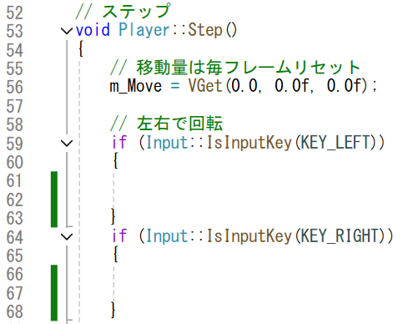
プレイヤーの移動
PlayerクラスのStep関数に移動処理を書いていきます。
まずは左右キーで回転させます。
XYZどの軸で回転させるかを考えながら、空白を埋めましょう。
※増減する回転値は自分で定義しましょう
※プレイヤーの回転値の変数はm_Rotです

Slide 3
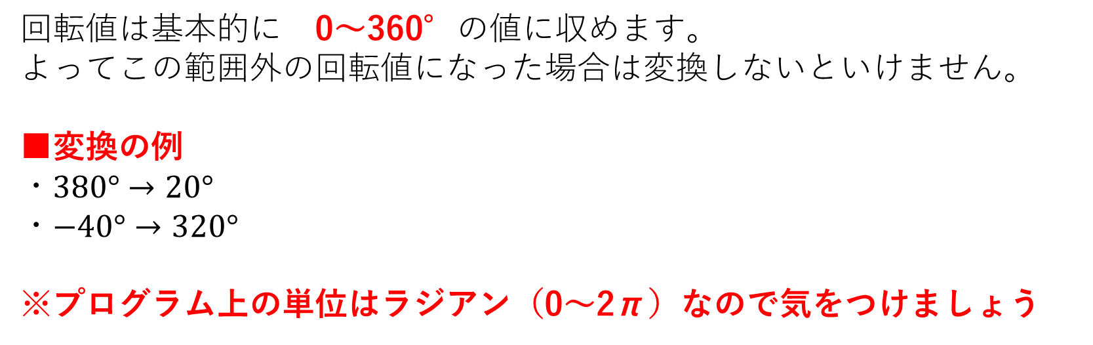
プレイヤーの移動
回転値は基本的に 0～360°の値に収めます。
よってこの範囲外の回転値になった場合は変換しないといけません。
■変換の例
・$380°→20°$
・$−40°→320°$
※プログラム上の単位はラジアン（0～2π）なので気をつけましょう

Slide 4
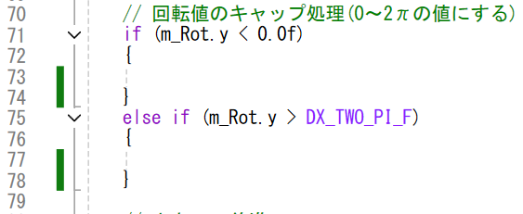
プレイヤーの移動
回転入力後に変換処理を書きます。
空欄を埋めましょう。
DX_TWO_PI_FはDxlibが用意してくれている2πです。

Slide 5
プレイヤーの移動
上キーで前進させますが、前進させるには前方ベクトルが必要です。

Slide 6
プレイヤーの移動
前方ベクトルは三角関数で計算できます。
cosθ
θ
sinθ
回転している角度が分かれば、
三角関数がベクトルの縦成分と横成分の長さを返してくれます。

Slide 7
プレイヤーの移動
また今回はZX平面上の移動ということに気をつけなければいけません。
Z
X

Slide 8
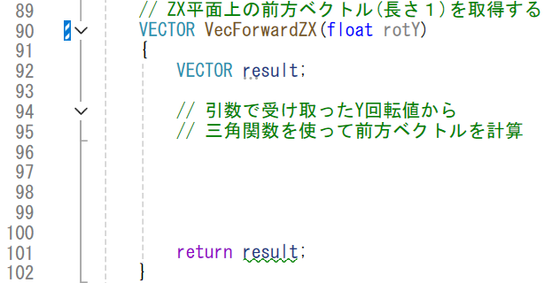
プレイヤーの移動
以上を踏まえて、MyMathクラスのVecForwardZX関数を完成させましょう。

Slide 9
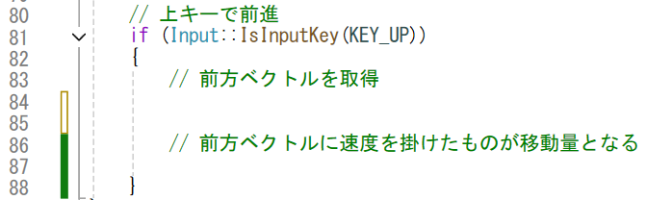
プレイヤーの移動
Playerクラスに戻って前進処理を作りましょう。
※移動速度はMOVE_SPEEDで定義してあります。
※移動量の変数はm_Moveで定義してあります。

Slide 10
プレイヤーの移動
サンプル通りの動きであればOKです。

